Slide 1
トリックカードを使ってみよう

Slide 2
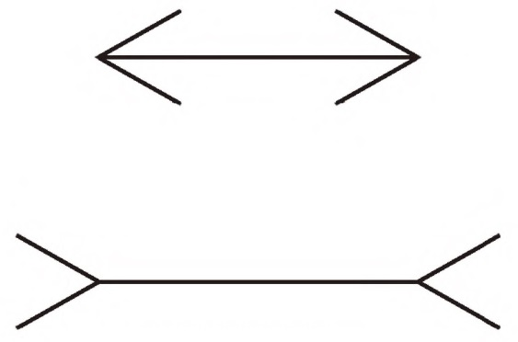

Slide 4
ミュラー・リヤー錯視
中央の長さを測ってみると同じだということに気づきましたか？
同じ長さの線の両端に、内向きに斜めの線
をつけると短く見え、外向きにつけると長く見えるこの現象は、ミュラー・リヤー錯視と呼ばれています。古典的な錯視の一つですが、なぜこう見えるのかという理由は諸説あり、はっきりとわかっていません。

Slide 5
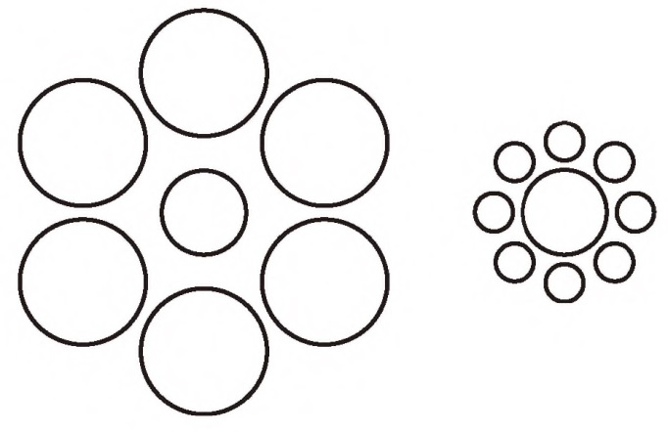

Slide 7
エビングハウス錯視
真ん中の円は全く同じ大きさですが、大きな
円に囲まれたときは小さく見え、小さな円に
囲まれたときは大きく見えます。
これはエビングハウス錯視と呼ばれています。
同じものが、周囲のものの大きさによって大
きく見えたり小さく見えたりするところ（対
比効果といいます）に人間の知覚の不思議を感じませんか？

Slide 8
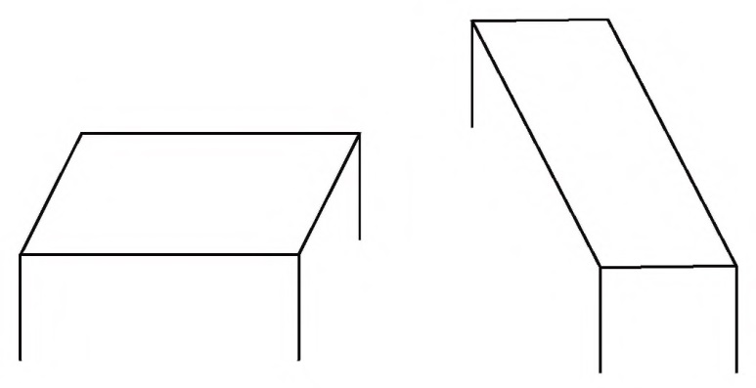

Slide 10
シェパード錯視
信じられないかもしれませんが、左の机の天板を回転させると右の机の天板と全く同じ形になります。
シェパード錯視と呼ばれるこの現象は、二次元で描かれた図形を三次元的に知覚しようとするために起こると考えられています。左の図形と右の図形で奥行き感が異なるため、それに伴って天板の形も異なって見えてしまうのです。

Slide 14
文脈効果
上のB も下の13も同じ文字であるのに気づきましたか？
これは文脈効果と呼ばれ、人間がいかに自分の都合のいいように情報を処理しているかがわかるかと思います。
詐欺師からの電話をいったん「本当かも」と思ってしまうと騙されてしまうのも、この効果と関連があるかもしれません。

Slide 15
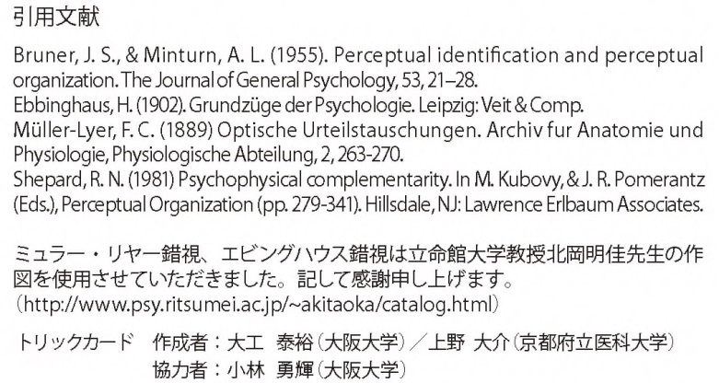
出典など

